Slide 1
Présentation ROTARY 5 septmbre 2017
2017

Slide 2
RESEAU ENTREPRENDRE - QUI SOMMES NOUS ?
Créateurs de 100 000 emplois
14 000 dirigeants
118 implantations dans 10 pays
10 000 entrepreneurs accompagnés en 30 ans
D’HISTOIRE ENTREPRENEURIALE
Réseau Entreprendre® est un réseau de chefs d’entreprise créé en 1986 par un entrepreneur, André Mulliez.
NOTRE MÉTIER : l’accompagnement entrepreneurial de tous les entrepreneurs portant un projet créateur d’emplois.
NOTRE MISSION : faire réussir chaque créateur ou repreneur d’entreprise à potentiel en leur offrant un accompagnement humain et financier réalisé par chefs d’entreprise en activité. Nous contribuons ainsi à faire émerger les PME/ETI de demain et à créer des emplois dans les territoires.
NOTRE CONVICTION. « Pour créer des emplois, créons des employeurs ».
OBJECTIF
Favoriser la création d’emplois dans les territoires et faire émerger les ETI de demain

Slide 3
NOS VALEURS
L’important, c’est la PERSONNE :
Avant la qualité du projet qu’elle porte, c’est la personne même, son potentiel à devenir entrepreneur, qui mobilise le soutien des chefs d’entreprise
Le principe c’est la GRATUITE :
Gratuité de l’offre aux créateurs et repreneurs pour que toutes leurs ressources contribuent à la réussite de leur projet ; esprit de gratuité de ceux qui les accompagnent (citoyenneté économique)
L’esprit, c’est la RECIPROCITE :
Les bénéficiaires sont invités à rendre demain à d’autres, ce qu’ils reçoivent aujourd’hui, devenant ainsi le maillon d’une chaîne d’entraide entre chefs d’entreprise.

Slide 4
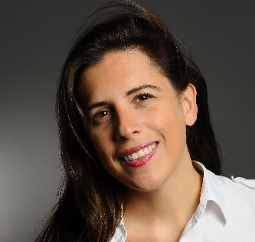
NOTRE OFFRE
Accompagné
Enrichissement et sécurisation du business plan
Conseils et expériences pour piloter l’entreprise au quotidien
« Réseau Entreprendre m’a appris à devenir chef d’entreprise »
Financé
15 à 50 K€ pour muscler le financement
Un accès facilité aux banques
Connecté
Des clubs entres pairs pour progresser et s’entraider
Un réseau de 11 000 chefs d’entreprise
© Fany Pechiodat

Slide 5
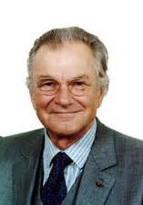
SUD ILE DE France ENTREPRENDRE
1999 – Création à Avon (77) par Paul DUBRULE
Co-fondateur du groupe ACCOR
et Sénateur-Maire de Fontainebleau
Installation de l’Association SUD ILE DE France ENTREPRENDRE
Au Savoye
38 av. Franklin Roosevelt à Avon
Compétence territoriale étendue au Sud de la Seine et Marne et au départements de l'Essonne

Slide 6
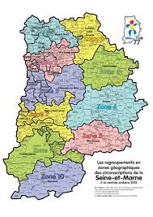
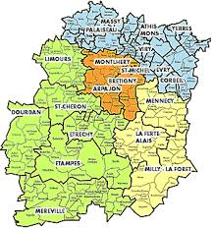
RESEAU ENTREPRENDRE SUD ILE DE FRANCE
2008 - l’Association prend le nom de RESEAU ENTREPRENDRE SUD ILE DE FRANCE
Et étend sa compétence à l’ensemble des départements de la Seine et Marne et de l’Essonne
2,6 millions d’habitants
7 800 km²
510 communes
55 000 entreprises
Seine et Marne
Essonne

Slide 7
1997 – 2016 17 ans d’histoire a travers les chiffres
 | 2000 | 2005 | 2010 | 2013 | 2015 | 2016
Nombre de lauréats | 6 | 8 | 12 | 16 | 28 | 40
Prêts d'honneurs engagés | 153 K€ | 265 K€ | 300 K€ | 495 K€ | 771 K€ | 1 237 K€
Nombre d'emplois créés ou maintenus | 40 | 72 | 229 | 247 | 549 | 878
Nombre de membres | 47 | 51 | 58 | 58 | 122 | 125
Une croissance jamais démentie

Slide 8
2016 – L’année cruciale
Décision de créer RESEAU ENTREPRENDRE ESSONNE
Et de lui donner son indépendance

Slide 9
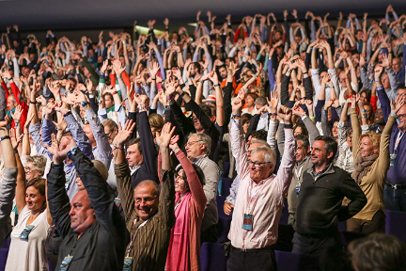
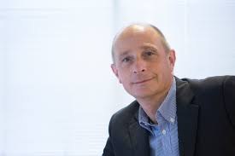
Réseau Entreprendre ESSONNE
Président Jérôme BRETTE
75 dirigeants
20/25 entrepreneurs accompagnés chaque année
2 implantations CCI Essonne – Evry
Plateau de Saclay

Slide 10
Réseau Entreprendre Essonne
En 2016, Réseau Entreprendre en Essonne a accompagné et financé 20 entreprises, ce qui représente 33 Lauréats, jeunes chefs d’entreprise.
Ils ont bénéficié d’un total de 839 500 € de prêts d’honneur de notre propre fonds, 260 000 € du fonds INNOV, ainsi que de 36 000 € de prêts d’honneur du fonds régional Ile-de-France Transmission
4 430 heures de bénévolat par an.
Ces projets permettent la création de 430 emplois et le maintien de 38 emplois en Essonne

Slide 11
Et demain ?
Devenir le premier acteur privé de création d’emplois
Faire savoir notre savoir-faire
Professionnaliser nos pratiques

Slide 12
CHEFS d’ENTREPRISE, POURQUOI NOUS REJOINDRE ?
Vos attentes en tant que membres
S’engager dans un réseau actif de dirigeants
Vous impliquer dans l’écosystème entrepreneurial
Entretenir une veille sur les innovations et les jeunes entreprises prometteuses
Favoriser la création d’emplois en France
TRANSMETTRE POUR S’EPANOUIR
UN ENGAGEMENT A LA CARTE
Vos engagements en tant que membres
Participer à la sélection des projets
Accompagner des entrepreneurs
Soutenir financièrement la vie de l’association
Rencontres régulières
Repas partagés
Visites originales
Evènements VIP
…
Des moments de convivialité et d’échanges

Slide 13
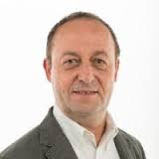
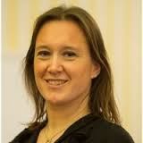
Une équipe au service de l’entreprise
Marc MONTAGNON – Directeur
mmontagnon@reseau-entreprendre.org
06 32 85 57 83
Alain COMBE– Directeur Adjoint
acombe@reseau-entreprendre.org
07 83 36 65 61
Nathalie BERGDOLT – Office Manager
nbergdolt@reseau-entreprendre.org
01 60 74 83 75

Slide 14
Nathalie BERGDOLT – Office Manager
nbergdolt@reseau-entreprendre.org
01 60 74 83 75
Alain COMBE– Directeur Adjoint
acombe@reseau-entreprendre.org
07 83 36 65 61
Marc MONTAGNON – Directeur
mmontagnon@reseau-entreprendre.org
06 32 85 57 83

